Slide 1
Способи створення зйомочної основи на відкритих гірничих роботах

Slide 2
Експлуатаційна сітка: принцип створення
Визначення
Проектування
Експлуатаційна сітка – система пунктів, закріплених на території кар'єру у вигляді правильних геометричних фігур (квадратів або прямокутників), координати яких визначені з високою точністю у прийнятій системі координат.
На топографічному плані кар'єру проектують розташування сітки, визначають оптимальні розміри сторін (зазвичай 100×100 м, 200×200 м або 100×200 м) та орієнтують відносно головних осей кар'єру або сторін світу.
Закріплення
Вузли сітки закріплюють постійними центрами на неробочих ділянках та тимчасовими на робочих ділянках з можливістю їх перенесення.

Slide 3
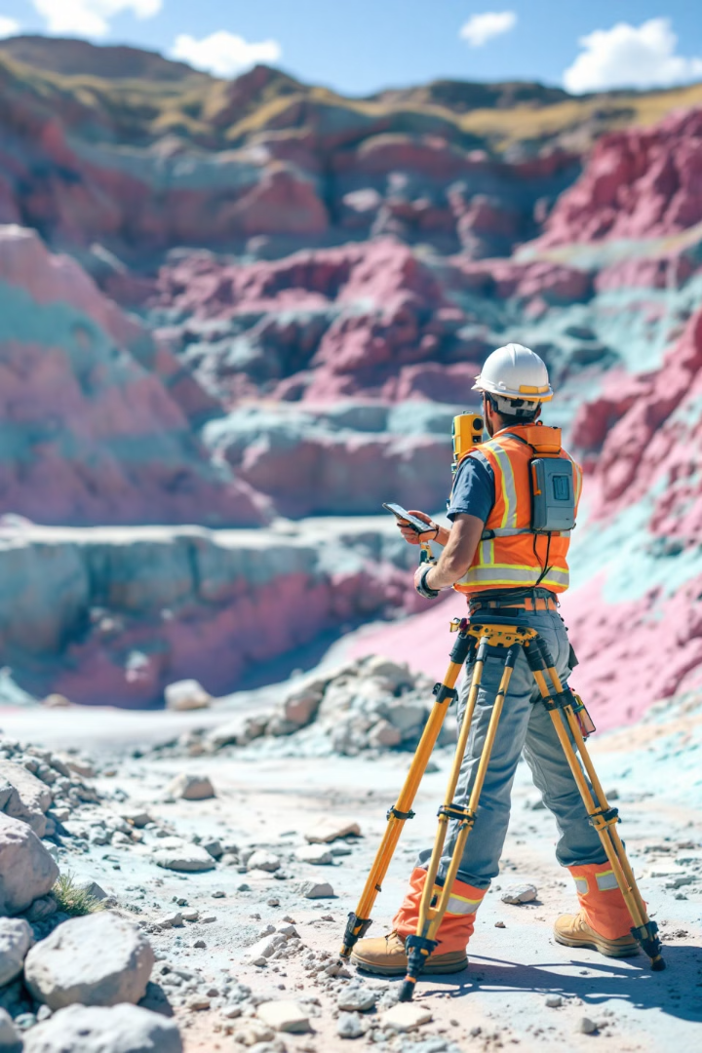
Етапи створення експлуатаційної сітки
Проектування сітки
Розробка схеми розташування пунктів на топографічному плані кар'єру з визначенням оптимальних розмірів та орієнтації.
Винесення проекту в натуру
Від пунктів опорної маркшейдерської мережі на поверхні кар'єру визначають координати вузлових точок сітки за допомогою електронних тахеометрів, GNSS-приймачів або теодолітів.
Закріплення пунктів
Встановлення постійних або тимчасових центрів у вузлах сітки залежно від інтенсивності гірничих робіт на ділянці.
Визначення координат
Обчислення точних координат вузлів сітки методами полігонометрії, прямих, обернених або комбінованих засічок, а також за допомогою GNSS-технологій.

Slide 4
Вимоги до точності експлуатаційної сітки
Точність положення пунктів
Конфігурація сітки
Контроль та документація
Середня квадратична похибка положення пунктів сітки відносно пунктів опорної мережі не повинна перевищувати 0,2 мм у масштабі плану кар'єру. Для масштабу 1:1000 – не більше 20 см, для масштабу 1:2000 – не більше 40 см.
Сторони квадратів або прямокутників повинні бути паралельні осям координат прийнятої системи. Допустимі відхилення у відстанях між суміжними пунктами – не більше 1:2000 від проектної довжини. Відхилення від прямого кута у вузлах сітки – не більше 1'.
Координати пунктів експлуатаційної сітки повинні періодично перевірятися. При виявленні зміщень більше допустимих значень проводиться повторне визначення координат або перенесення пунктів. На кожен пункт складається картка з характеристиками.

Slide 5
Переваги та недоліки експлуатаційної сітки
Переваги
Недоліки
Зручність використання для зйомок, розбивочних робіт та контролю гірничих робіт
Складність збереження пунктів у зонах активних гірничих робіт
Забезпечення рівномірної щільності пунктів на території кар'єру
Необхідність періодичного перенесення та відновлення пунктів
Можливість легкого контролю правильності положення пунктів (через геометричні властивості сітки)
Трудомісткість початкового створення сітки
Потреба у регулярному оновленні документації
Систематизований підхід до маркшейдерських робіт

Slide 6
Теодолітні ходи: принцип створення
Визначення
Теодолітні ходи – це послідовність пунктів, з'єднаних між собою прямими лініями, довжини яких та кути між ними вимірюються безпосередньо на місцевості.
Проектування
Маршрут теодолітного ходу проектують вздовж доріг, бровок, уступів та інших елементів кар'єру з оптимальною довжиною сторін 100-300 м.
Вимірювання
Горизонтальні кути в ході вимірюють теодолітом або електронним тахеометром, а довжини сторін – електронними тахеометрами, світловіддалемірами або мірними приладами.

Slide 7
Етапи створення теодолітних ходів
Проектування ходу
Визначення маршруту теодолітного ходу вздовж характерних елементів кар'єру, вибір початкового та кінцевого пунктів ходу з опорної мережі, визначення оптимальної довжини сторін.
Закріплення пунктів
Встановлення тимчасових або постійних центрів у місцях, зручних для вимірювань та захищених від пошкодження під час гірничих робіт.
Вимірювання кутів і довжин
Вимірювання горизонтальних кутів теодолітом або тахеометром та довжин сторін електронними приладами або мірними стрічками з урахуванням поправок.
Обчислення координат
Розрахунок дирекційних кутів та приростів координат за виміряними кутами та довжинами, врівноваження ходу та обчислення координат пунктів.

Slide 8
Вимоги до теодолітних ходів на відкритих гірничих роботах
20-30''
1:2000
Точність кутових вимірювань
Точність лінійних вимірювань
Середня квадратична похибка вимірювання горизонтальних кутів. Кутова нев'язка в ході не повинна перевищувати величини f₁ = ±1'√n, де n – кількість кутів.
Відносна похибка вимірювання довжин ліній. Лінійна нев'язка в ході не повинна перевищувати величини f₂ = ±(1:2000)·P, де P – периметр ходу.
1.5-2.0
Довжина ходу (км)
Максимальна довжина теодолітного ходу в кар'єрах. Кількість сторін в ході не повинна перевищувати 15, а довжина сторін має бути від 30 до 300 м.

Slide 9
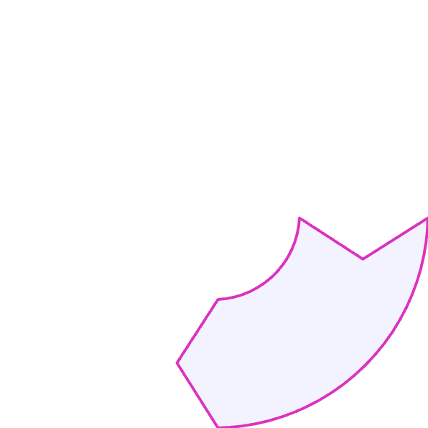
Азимутальні теодолітні ходи: особливості застосування
Особливі умови застосування
Вимірювання кутів
Використовуються в умовах, коли безпосереднє вимірювання відстаней складне або неможливе (глибокі кар'єри, круті укоси)
На кожному пункті вимірюють горизонтальні кути між напрямками на суміжні пункти 2-3 прийомами
Визначення дирекційних кутів
Непряме визначення довжин
Дирекційні кути визначають гіроскопічним орієнтуванням або від початкової сторони з відомим дирекційним кутом
Довжини сторін визначають через базисні сторони методом паралактичного визначення або методом базисного кута

Slide 10
Етапи створення азимутальних теодолітних ходів
Проектування ходу
Проектування маршруту з урахуванням особливостей рельєфу, вибір точок спостереження та базисних сторін для непрямого визначення довжин ліній
Закріплення пунктів
Встановлення центрів з доброю видимістю, на крутих укосах використання спеціальних сигналів або відбивачів
Вимірювання кутів
Вимірювання горизонтальних кутів між напрямками на суміжні пункти 2-3 прийомами для підвищення точності
Визначення дирекційних кутів
Гіроскопічне орієнтування або обчислення від початкової сторони з контрольним визначенням на деяких сторонах ходу
Непряме визначення довжин
Використання паралактичного методу або методу базисного кута через базисні сторони, вимірювані з високою точністю

Slide 11
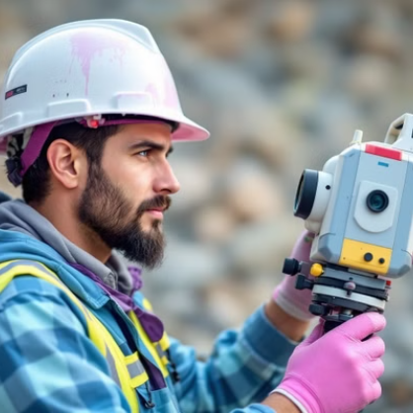
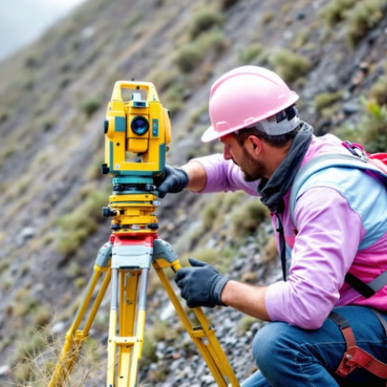
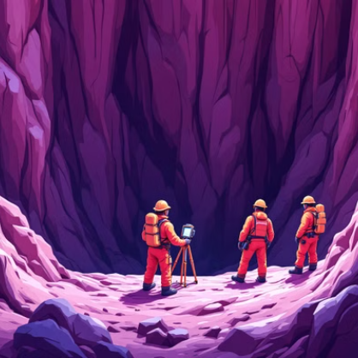
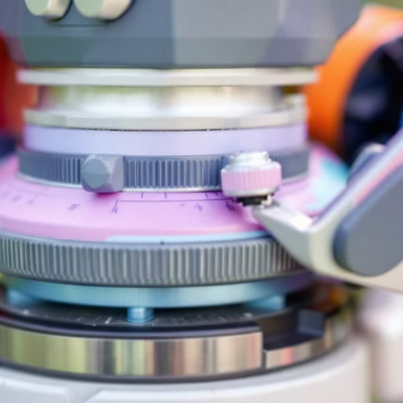
Вимоги до азимутальних теодолітних ходів
Точність кутових вимірювань
Точність визначення дирекційних кутів
Точність непрямого визначення довжин
Середня квадратична похибка вимірювання горизонтальних кутів: 15-20". Кутова нев'язка в ході не повинна перевищувати величини f₁ = ±45"√n, де n – кількість кутів.
При гіроскопічному орієнтуванні: середня квадратична похибка 20-30". Вимірювання дирекційних кутів повинно виконуватися не рідше ніж через 5-6 пунктів ходу.
Відносна похибка визначення довжин: 1:1000 - 1:2000. При використанні паралактичного методу базис вимірюють з відносною похибкою не гірше 1:5000.

Slide 12
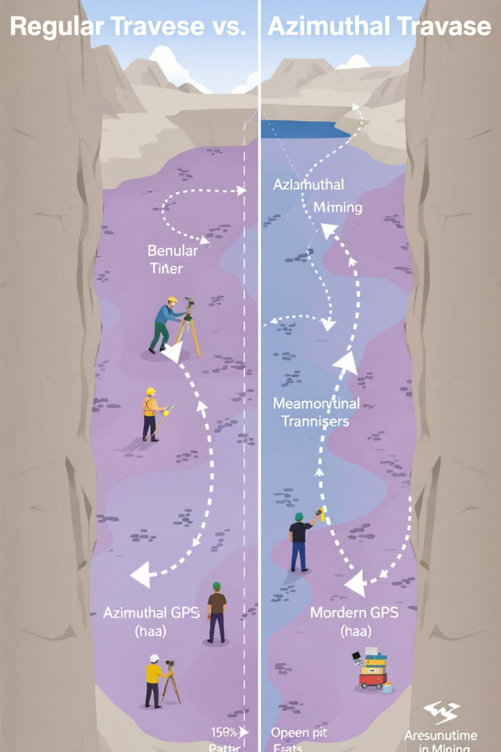
Порівняння звичайних та азимутальних теодолітних ходів
Параметр
Звичайний теодолітний хід
Азимутальний теодолітний хід
Умови застосування
Доступні ділянки з можливістю прямого вимірювання довжин
Складні умови, круті укоси, глибокі кар'єри
Вимірювання довжин
Пряме вимірювання електронними тахеометрами або мірними приладами
Непряме визначення через базисні сторони
Точність кутових вимірювань
20-30"
15-20"
Точність лінійних вимірювань
1:2000 - 1:3000
1:1000 - 1:2000
Максимальна довжина ходу
1,5-2,0 км
1,0-1,5 км
Максимальна кількість сторін
15
10

Slide 13
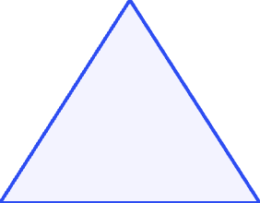
Обернена геодезична засічка: принцип створення
Визначення координат пункту
За виміряними на ньому горизонтальними кутами між напрямками на опорні пункти
Мінімальна кількість опорних пунктів
Три пункти з відомими координатами
Вимірювання горизонтальних кутів
Між напрямками на опорні пункти з високою точністю

Slide 14
Етапи створення зйомочної основи способом оберненої засічки
Вибір положення пункту
У зручному для спостережень місці, з якого видно не менше трьох опорних пунктів
Закріплення пункту
Тимчасовим або постійним центром з можливістю точного центрування інструменту
Вимірювання кутів
Горизонтальних кутів між напрямками на опорні пункти 2-4 прийомами
Обчислення координат
За формулами Гаусса, Делоне або іншими методами з врівноваженням при надлишкових вимірюваннях

Slide 15
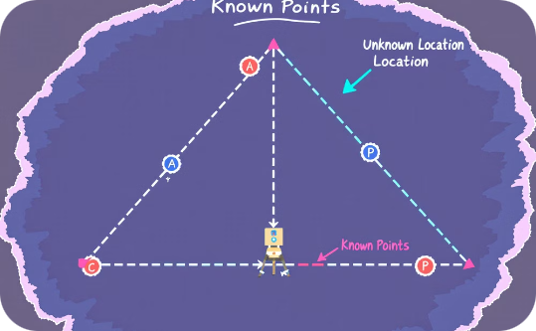
Вимоги до оберненої геодезичної засічки
Точність кутових вимірювань
Геометричні умови засічки
Кількість опорних пунктів
Середня квадратична похибка вимірювання горизонтальних кутів: 10-15". При використанні електронних тахеометрів – згідно з їх технічними характеристиками для забезпечення необхідної точності визначення координат.
Кути між напрямками на опорні пункти повинні бути в межах 30-150°. Визначуваний пункт не повинен знаходитися на колі, що проходить через опорні пункти. Оптимальне розташування – всередині трикутника опорних пунктів.
Мінімальна кількість – 3 пункти. Для підвищення точності та контролю рекомендується використовувати 4-5 пунктів, що дозволяє виконати врівноваження та оцінити точність отриманих результатів.

Slide 16
Переваги та недоліки оберненої засічки
Переваги
Недоліки
Можливість створення пунктів у місцях, зручних для проведення зйомки
Зниження точності при невдалій геометрії розташування опорних пунктів
Відсутність необхідності прямого доступу до опорних пунктів
Необхідність ретельного контролю для уникнення грубих помилок
Швидкість створення пунктів зйомочної основи
Обмеження щодо розташування визначуваного пункту відносно опорних пунктів
Ефективність у складних умовах кар'єру
Можливість використання існуючих споруд та об'єктів як опорних пунктів
Залежність від видимості опорних пунктів
Складність обчислень при відсутності спеціального програмного забезпечення

Slide 17
Контроль якості при створенні зйомочної основи
Польовий контроль
Перевірка приладів, повторні вимірювання, контрольні спостереження
Математичний контроль
Перевірка допустимості нев'язок, врівноваження, оцінка точності
Документальний контроль
Перевірка журналів, схем, каталогів координат

Slide 18
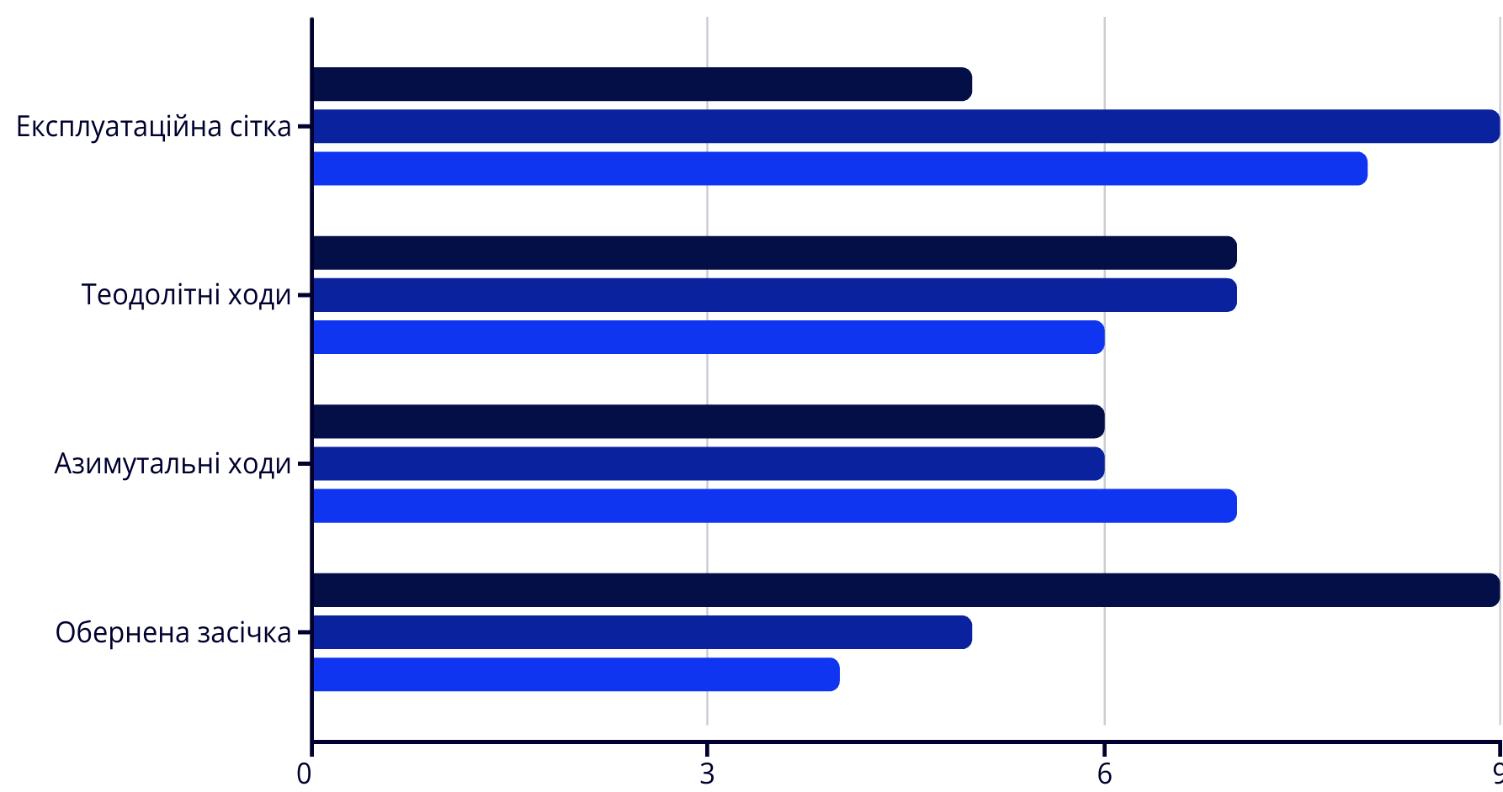
Порівняння методів створення зйомочної основи
Швидкість створення (віднос...
Точність (відносні одиниці)
Трудомісткість (відносні од...
Діаграма показує порівняльну характеристику методів створення зйомочної основи за трьома ключовими параметрами: швидкість створення, точність та трудомісткість. Експлуатаційна сітка забезпечує найвищу точність, але потребує більше часу та зусиль. Обернена засічка є найшвидшим методом з найменшою трудомісткістю, але має нижчу точність порівняно з іншими методами.

Slide 19
Сучасні технології у створенні зйомочної основи
GNSS-технології
Електронні тахеометри
Використання супутникових систем позиціонування (GPS, ГЛОНАСС, Galileo) для швидкого та точного визначення координат пунктів зйомочної основи. Методи статики та RTK дозволяють досягти сантиметрової точності навіть у складних умовах кар'єру.
Сучасні роботизовані тахеометри з функцією автоматичного наведення на ціль та безвідбивачевим режимом вимірювання відстаней значно підвищують ефективність створення зйомочної основи та зменшують вплив людського фактора.
Безпілотні літальні апарати
Хмарні технології
Використання дронів з високоточними камерами та GNSS-приймачами для аерофотозйомки та створення ортофотопланів кар'єру, які можуть служити основою для проектування та контролю зйомочної мережі.
Системи для зберігання, обробки та обміну маркшейдерськими даними в режимі реального часу, що забезпечують швидкий доступ до актуальної інформації про стан зйомочної основи для всіх учасників гірничих робіт.

Slide 20
Висновки та рекомендації
Комбінований підхід
Вибір методу
Найефективнішим є комбінування різних методів: експлуатаційна сітка на неробочих ділянках, теодолітні ходи для розвитку мережі, обернені засічки для оперативного створення пунктів.
Вибір способу створення зйомочної основи залежить від конкретних умов кар'єру, необхідної точності, наявного обладнання та кваліфікації персоналу.
Підвищення кваліфікації
Регулярне оновлення
Постійне навчання маркшейдерського персоналу новим технологіям та методам створення зйомочної основи є запорукою ефективності та точності маркшейдерського забезпечення.
Необхідно регулярно перевіряти та оновлювати пункти зйомочної основи, особливо в зонах активних гірничих робіт, для забезпечення точності маркшейдерських робіт.

